Slide 1
Le Imprese del Farmaco per la Natalità
Welfare e Cure
8 marzo 2022

Slide 2
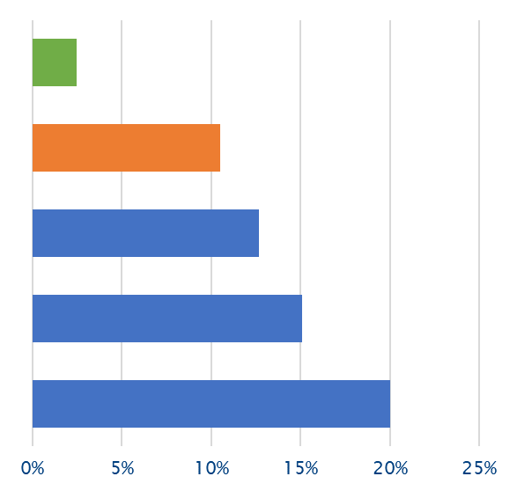
Negli ultimi 5 anni la più alta crescita dell’occupazione in Italia, con spazi crescenti per giovani e donne
Trend occupazione tra il 2016 e il 2021 (var. %)
Crescita occupazione tra il 2016 e il 2021 (var. %)
Var 2021/2016
Var 2021/2020
Totale economia
2,5%
0,6%
Farmaceutica
10,5%
0,9%
Totale economia
Alimentare
7,1%
-0,1%
Chimica
6,7%
0,9%
Metalli
6,0%
0,1%
Totale
Mezzi di trasporto
5,9%
-0,1%
FARMACEUTICA
Meccanica
4,0%
-0,8%
Industria manifatturiera
2,0%
-0,1%
Donne
Informatica
0,7%
-0,3%
Elettronica
-0,5%
0,0%
Legno e carta
-2,3%
3,0%
Under 35
Gomma, plastica, vetro
-2,4%
-0,1%
Petrolifero
-6,2%
0,7%
Produzione e R&S
Tessile e abbigliamento
-6,7%
-2,6%
Costruzioni
6,8%
5,9%
Servizi
2,2%
0,3%
Fonte: elaborazioni su dati Istat, INPS, Farmindustria

Slide 3
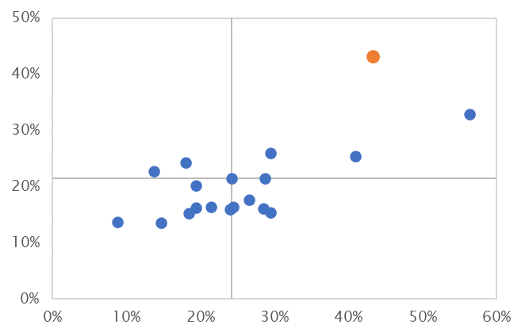
Nella Farmaceutica presenza di donne ampia e qualificata
Presenza femminile nei settori industriali
Anno 2020
% sul totale
% su dirigenti
e quadri
Farmaceutica
Industria manifatturiera
29%
21%
Tessile e abbigliamento
56%
33%
Farmaceutica
43%
43%
Alimentare
41%
25%
Tessile abbigliamento
TOTALE
INDUSTRIA
Chimica
Chimica
29%
26%
Alimentare
% donne su dirigenti e quadri
Elettronica
29%
15%
Ind. manifatturiera
Informatica
28%
16%
Carta e stampa
27%
18%
Gomma, plastica, vetro
24%
16%
Legno e mobili
24%
16%
Mezzi di trasporto
19%
16%
Petrolifero
19%
20%
Meccanica
18%
15%
% donne sul totale
Metallurgia
15%
14%
Nella farmaceutica
le donne sono il 43% degli addetti, più della media degli altri settori
c’è la più alta presenza di donne tra dirigenti e quadri (43%)
le donne sono il 52% degli addetti alla Ricerca
Industria estrattiva
14%
23%
Industria Energia
18%
24%
Costruzioni
9%
14%
TOTALE INDUSTRIA
24%
21%
Fonte: elaborazioni su dati INPS

Slide 4
Nelle imprese del farmaco un positivo ricambio generazionale
nel quale le donne hanno un ruolo da protagoniste
Under35 per genere e qualifica (% sul totale)
Industria farmaceutica
Industria manifatturiera
Donne
Uomini
Donne
Uomini
Tra gli under35
le donne sono più che nella media del settore (46% vs 43%) e in quella manifatturiera
e sono la maggioranza tra dirigenti e quadri (55%)
oltre l’80% ha un contratto a tempo indeterminato
Totale
46
54
27
73
Quadri e dirigenti
55
45
36
64
Fonte: elaborazioni su dati INPS

Slide 5
Diffusione di strumenti di welfare aziendale per natalità,
salute e benessere della persona
% di imprese che offrono il servizio
Nell’industria farmaceutica ampia diffusione di politiche di welfare aggiuntive a quelle in applicazione di norme di legge o di CCNL, che consentono misure ad esempio per
pari opportunità,
conciliazione tra tempi di vita e di lavoro,
sostegno della genitorialità
Flessibilità oraria (part-time, lavoro agile, agevolazioni orario ingresso/uscita, permessi)
91%
Asili nido, rimborsi spese per istruzione e assistenza domestica
58%
Medicina preventiva (es. campagne di vaccinazione, screening, check-up)
55%
I dati Istat mostrano che la farmaceutica è prima per:
azioni per il miglioramento del benessere lavorativo, in particolare con azioni per la conciliazione vita-lavoro e misure a sostegno della genitorialità;
acquisizione di risorse umane con un alto tasso di nuove competenze e formazione;
azioni di responsabilità sociale e riduzione dell’impatto ambientale;
iniziative di interesse collettivo esterne all’impresa
Counseling psicologico, servizi per esercizio fisico, supporto sanitario h24
50%
Congedi e aspettative per maternità/paternità più estesi rispetto a legge e CCNL
47%
Altri servizi per la conciliazione vita-lavoro (es. lavanderia, take-away)
42%
Fonte: Farmindustria, elaborazioni su dati Istat

Slide 6
Politiche di welfare nelle imprese del farmaco
Diffusione tra gli addetti, in % sul totale
Fonte: Farmindustria su indagini del Sistema Confindustria

Slide 7
Alcune evidenze sulla Ricerca delle imprese del farmaco
a livello internazionale
I numeri della R&S farmaceutica
nel Mondo
1.300 mld € tra 2021-2026
+100 mld € rispetto a dati precovid
+20% investimenti 2026/2021
+8% rispetto a precovid
(+2,7% per il fatturato)
Studi clinici sulla salute della donna
a livello internazionale
+20%
Farmaci pediatrici in sviluppo nel Mondo
600
Fonte: EvaluatePharma, PhRMA, IQVIA

Slide 8
I numeri della farmaceutica in Italia nel 2021
34,4 mld €
Ruolo di primo piano nell’Ue, insieme a Germania e Francia
PRODUZIONE:
85% della produzione
Più alta crescita tra i Big Ue negli ultimi 5/10 anni
ESPORTAZIONI:
INVESTIMENTI:
3 mld €
Di cui 1,6 in R&S e 1,4 in produzione
67 mila addetti
OCCUPAZIONE:
Per il 90% laureati e diplomati
Fonte: elaborazioni su dati Istat, Eurostat, Efpia, Farmindustria

Slide 9
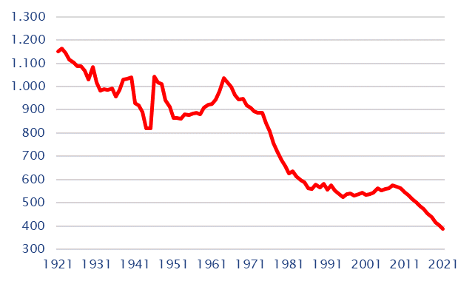
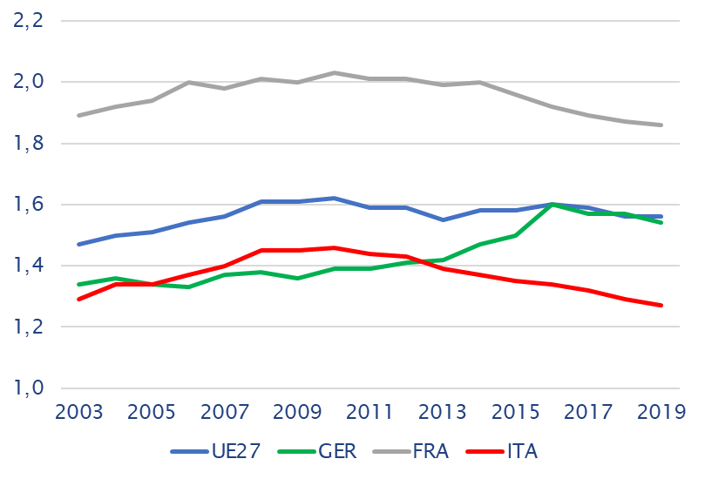
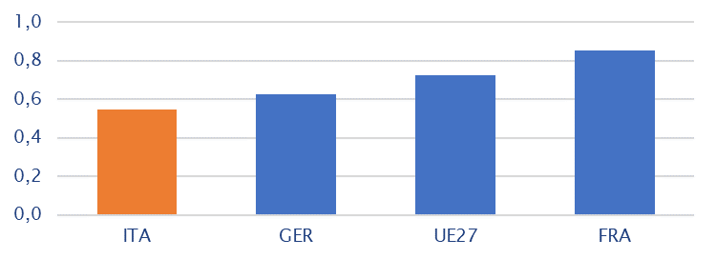
Alcuni indicatori demografici in Italia e in Europa
100 anni di nuovi nati in Italia (in migliaia)
Numero medio di figli per donna
Rapporto tra under 15 e over 65
Fonte: elaborazioni su dati Istat, Eurostat

